Slide 1
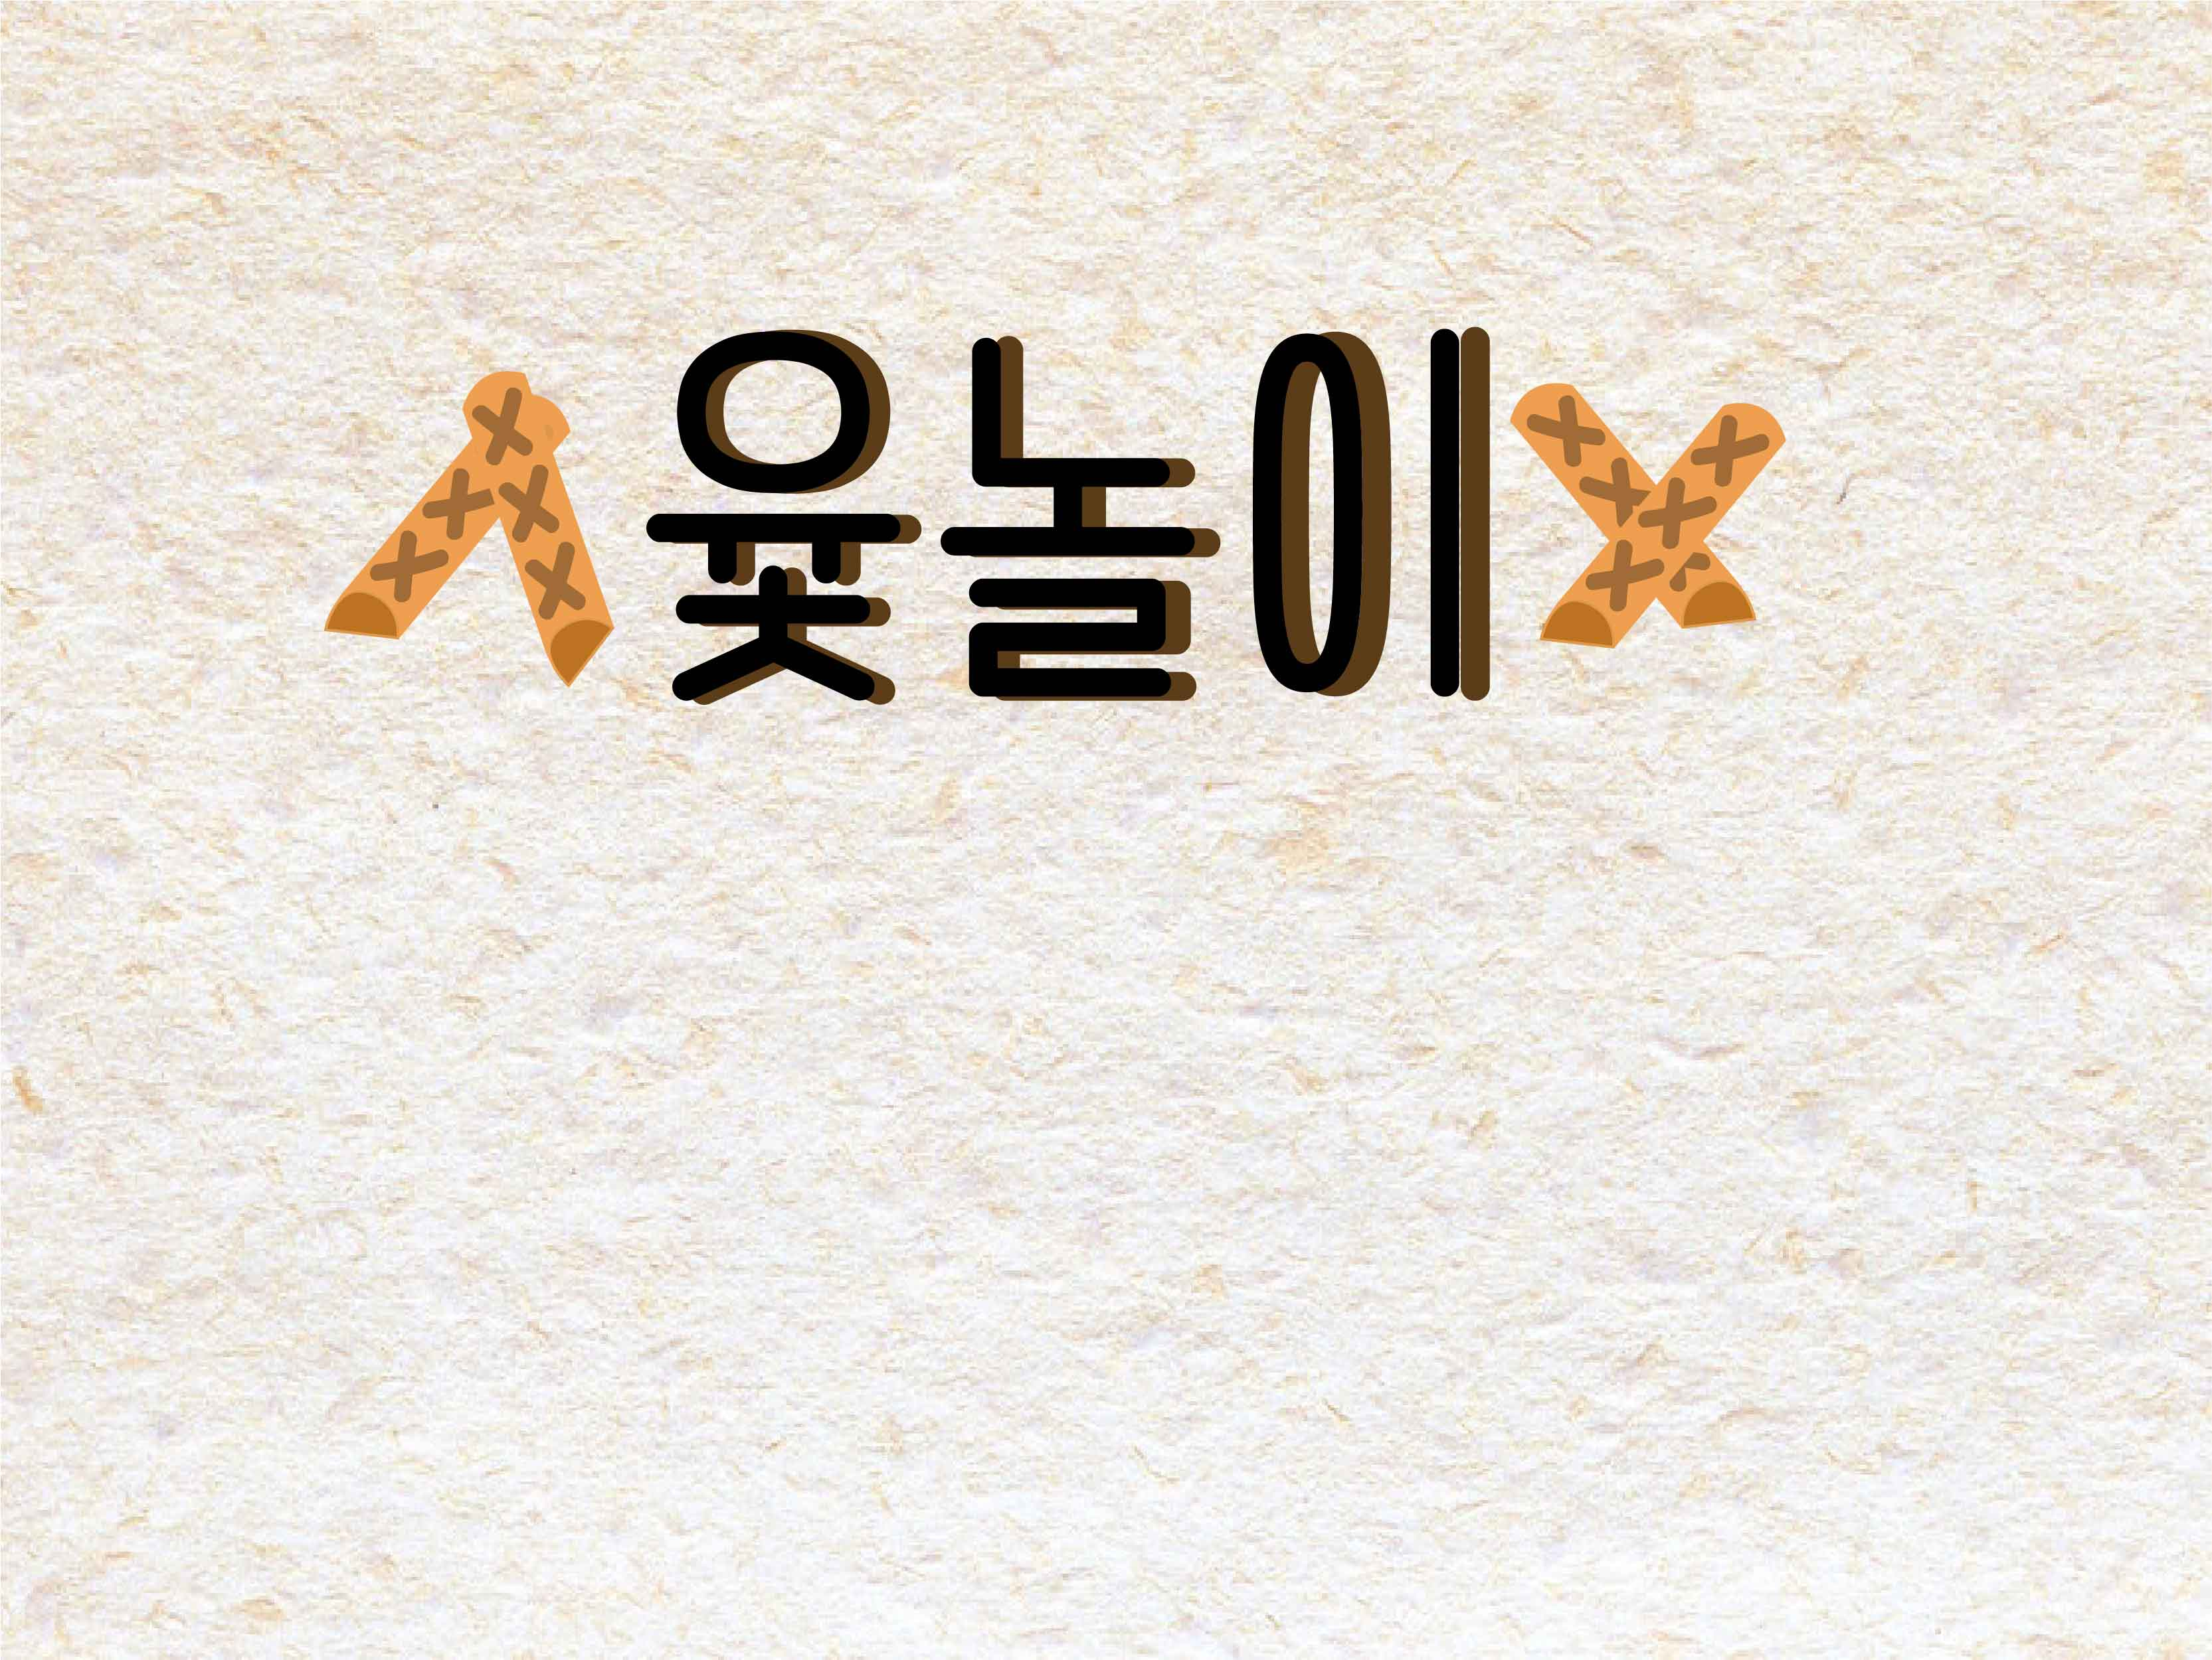
윷놀이로 떡국을 만드는 게임
2105 나연경

Slide 2

게임 설명
혼자서 PLAY하는 게임!
윷을 던져 도, 개, 걸, 윷, 모를 뽑는다!
뽑힌 윷을 토대로 말이 움직인다!
모서리에 도착했을 때는 대각선으로 갈지 그대로 갈지 결정할 수 있다!
자신이 있는 위치에 재료들을 가져온다!
게임이 끝나고 난 뒤 자신이 모은 재료들로 떡국을 만든다!
TIP
윷놀이는 빨리 가면 그만이지만 ‘빨리 가자’ 라고 생각하면
마지막 떡국에 재료가 별로 없어 떡이 없는 떡국이 만들어 질 수 있고,
계란과 파가 들어간 계란국을 만들 수도 있다. 그러니 너무 빨리 가지도
않아야 하고 너무 느리게 가지도 않아야 마지막에 맛있는 떡국이 만들어진다!

Slide 3
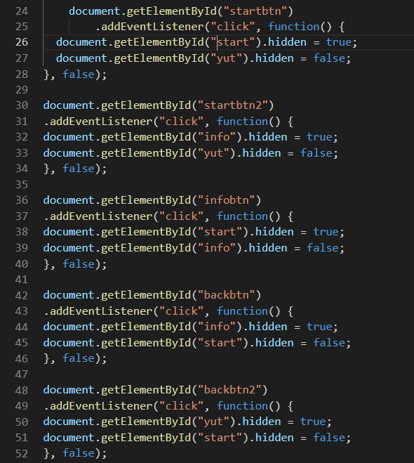
구현 설명
전체적인 구현 – 한 HTML파일과
JS파일을 이용해 구현했다.
<div> 묶어 hidden 속성을 사용
하여 없애거나 나타내게 하였다.

Slide 4
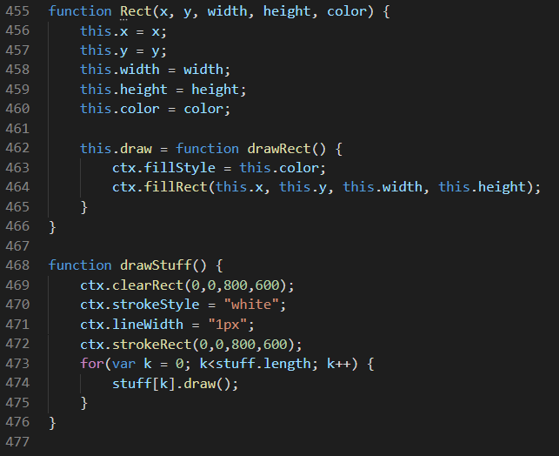
구현 설명
말 구현 - RECT 함수를 이용해 네모 도형을 만들었다.

Slide 5
구현 설명
겉 네모 말 움직이기 구현
‘도, 개, 걸, 윷, 모’를 뽑아 말이 움직이게 해야 되는데
Edge라는 변수를 선언해 1, 2, 3, 4, 5를 매겨 윷을 던질 때
마다 변수에 수를 누적시켜 그곳에 맞는 곳으로 좌표 이동을
해 주었다.
모서리 말 움직이기 구현
“지름길로 가시겠습니까?’ 라는 창이 뜬다.
확인을 누르면 다음 윷을 던졌을 때 대각선으로 말이 움직이게 된다.
Firstedge 라는 변수를 선언해 기존에 있던 다른 경우의 수로 봐 edge의 값을
Firstedge에 넣어주고 firstedge를 이용하며 말을 움직이게 한다.
두 번 째 모서리는 twiceedge를 이용해 말을 움직이게 했다.
첫 번 째 모서리 중간에 또 모서리가 있는데 이것은 firstedge를
Thirdedge라는 변수에 대입을 해 구현을 하였다.

Slide 6
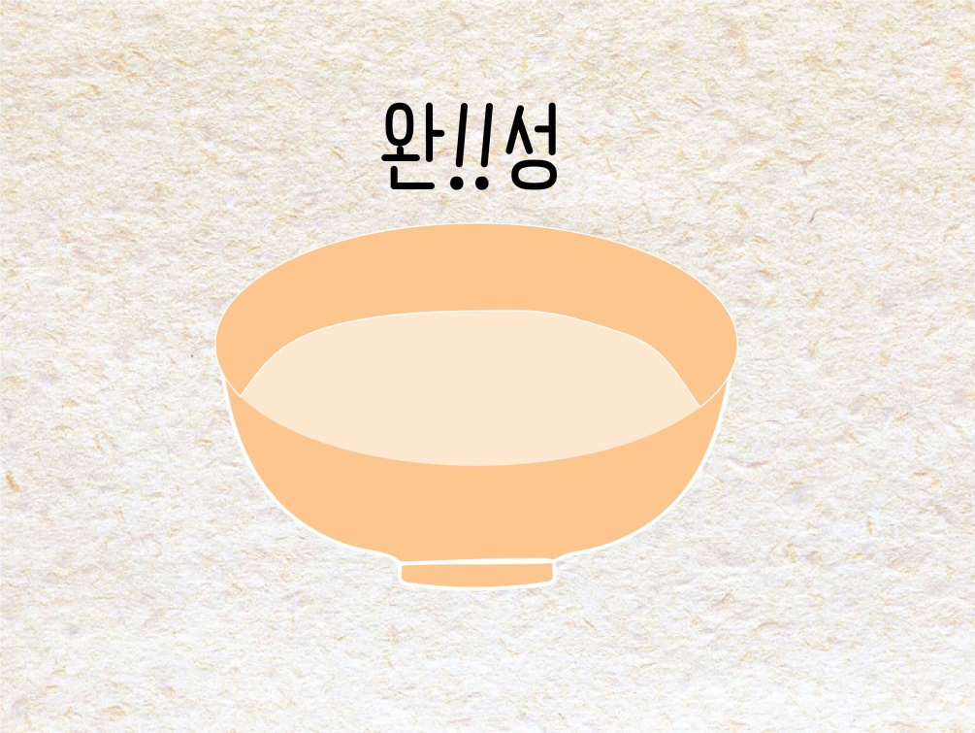
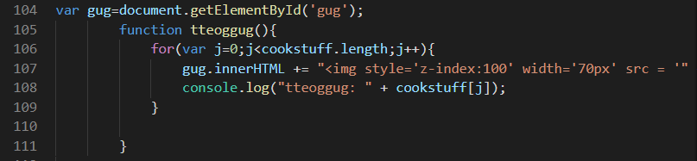
구현설명
마지막 ending
마지막 도착을 하면 ‘도착! 오늘 모은 재료들로 떡국 만들러 가기’
라는 창이 나온다.
자신이 게임 플레이를 하면서 지나갔던 자리에 있는 재료들이 배열에 담기게
되면서 마지막에 떡국 안 위치에 놓이게 됩니다.

Slide 7
Q & A

